Slide 1
AI Education 課程主題
Unit 8 音樂盒
Copyright © 2023 Richlink Technology Co., Ltd.
All right reserved
著作權保障，請勿翻印。汯鉅科技股份有限公司
January 2021

Slide 2
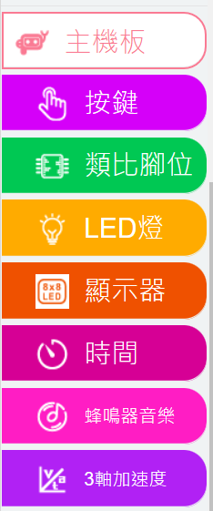
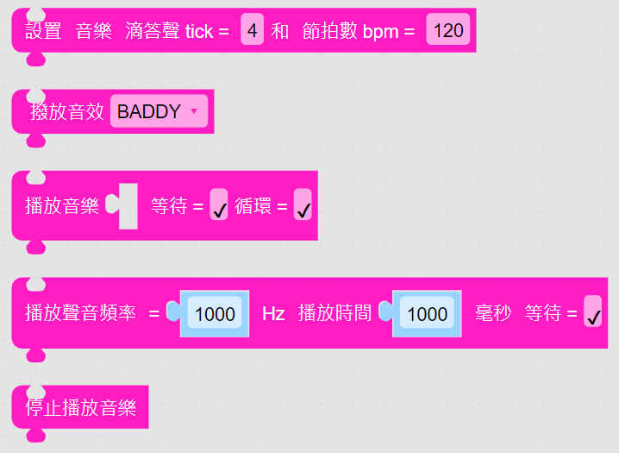

Slide 3
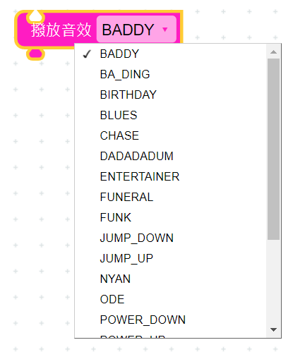


Slide 4
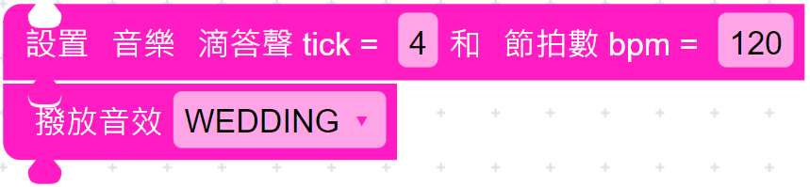
BPM 每分鐘幾拍
60 --- > 變慢
120 → 正常
240 → 變快

Slide 5
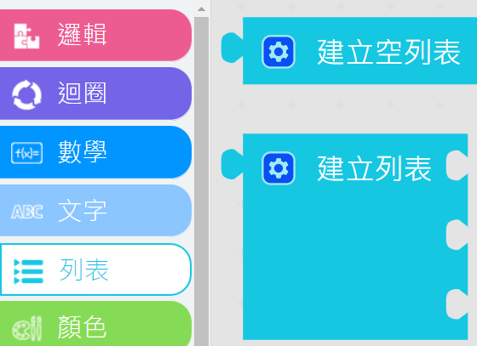
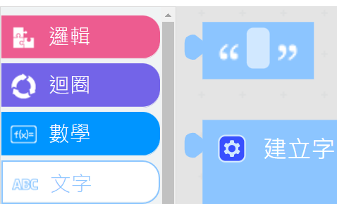
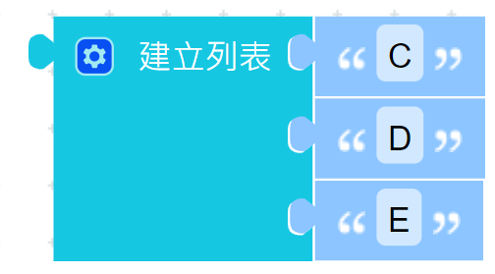
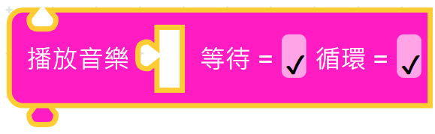

Slide 6
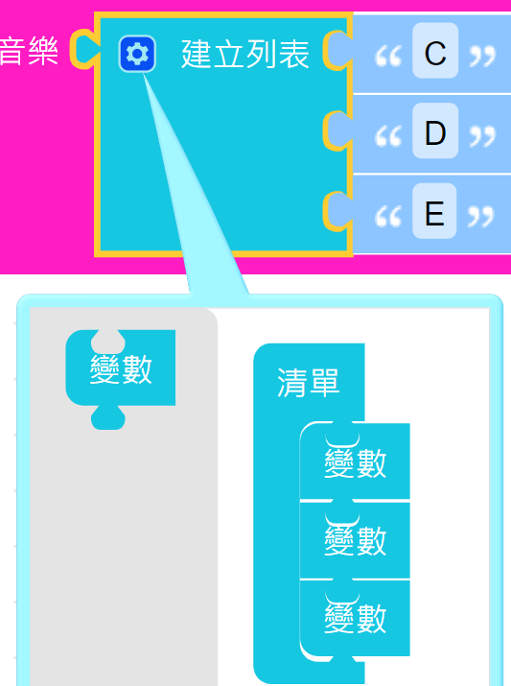
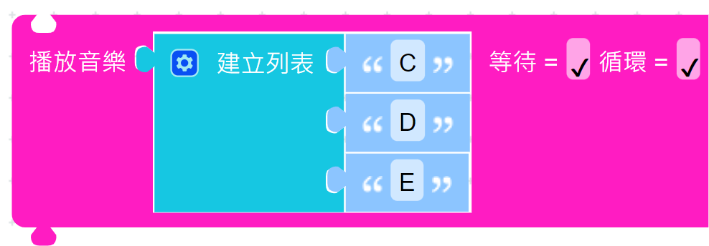

Slide 7
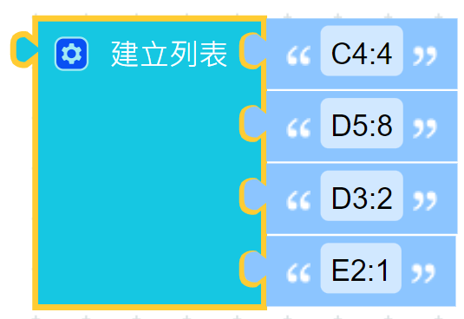
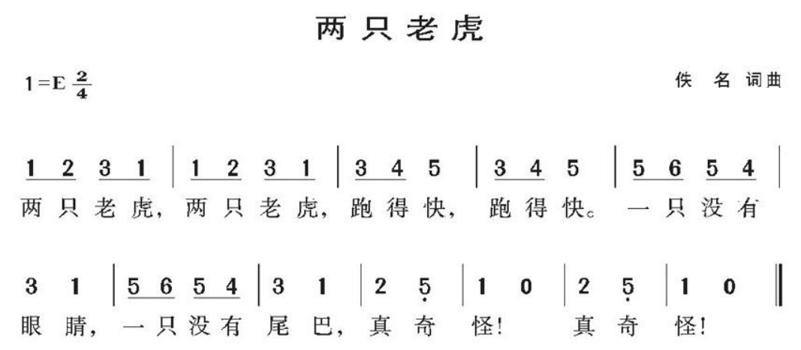
簡譜 | 音譜 | 音
1 | C | Do
2 | D | Re
3 | E | Mi
4 | F | Fa
5 | G | Sol
6 | A | La
7 | B | Ti
 | # | 升半
 | b | 降半
C5:4
音譜
簡譜
音長
音階

Slide 8
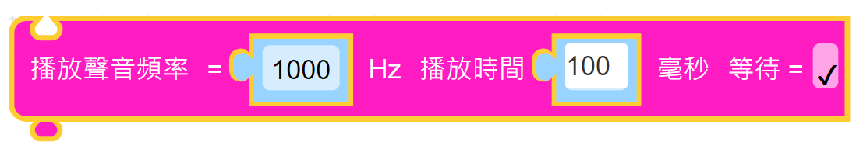

Slide 9
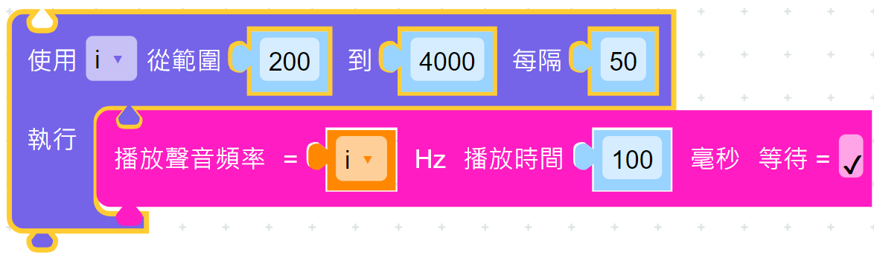

Slide 10
https://www.youtube.com/watch?v=j6Sa-Lk2U_M
聲音有何不同
救護車
警車
消防車

Slide 11
